Slide 1
NAP2027 kodols
Piedāvājums diskusijai
2018. gada 19. decembrī

Slide 2

KAS ir NAP(2027)?
KUR vēlamies nokļūt?
KĀ to sasniegt?
Politiska un operacionāla stratēģija – galvenās izvēles
Valsts attīstības vīzija un virsmērķis
Prioritātes – stratēģiskie mērķi
Rīcības virzieni/ uzdevumi katrā prioritātē
Indikatīvie finanšu ieguldījumi/ lielie projekti ar KPI/ atdeve/ tīrā ietekme uz politiku rezultātiem
Sasniedzamie rīcības virzienu/ politiku rezultāti
Atbildīgās institūcijas
Īstenošanas, uzraudzības un novērtēšanas process
Notes:
NAP2027 izstrādes ietvars, nacionāla un globāla līmeņa ietekmes

Slide 3

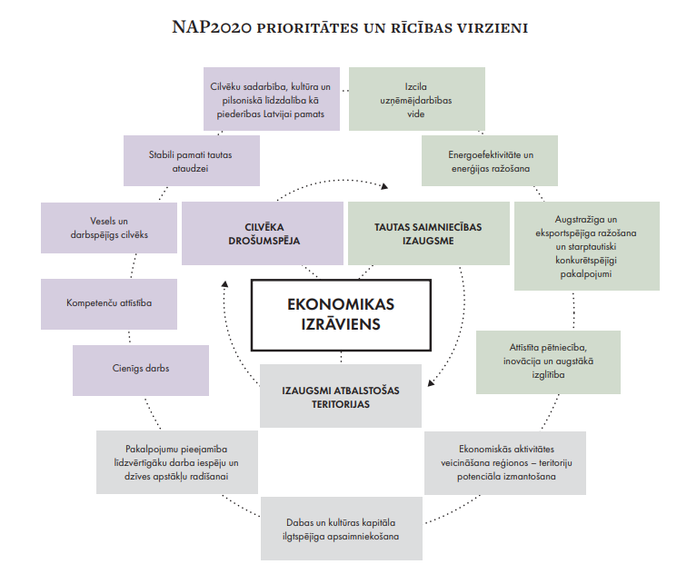
NAP2020 īstenošana
Stratēģisko mērķu izpilde
IKP UZ 1 IEDZĪVOTĀJU 67 2017.gadā
(PPP) 70 mērķis 2020.gadā
IENĀKUMU NEVIENLĪDZĪBA 6,3 2017.gadā
(S80/20 indekss) 4,8 mērķis 2020.gadā
DABISKAIS PIEAUGUMS -7929 2017.gadā
0 mērķis 2020.gadā
NAP2020 vidus posma novērtējums
61% rādītāju izpilde pozitīva
19% neapmierinoši
20% stagnē

Slide 4
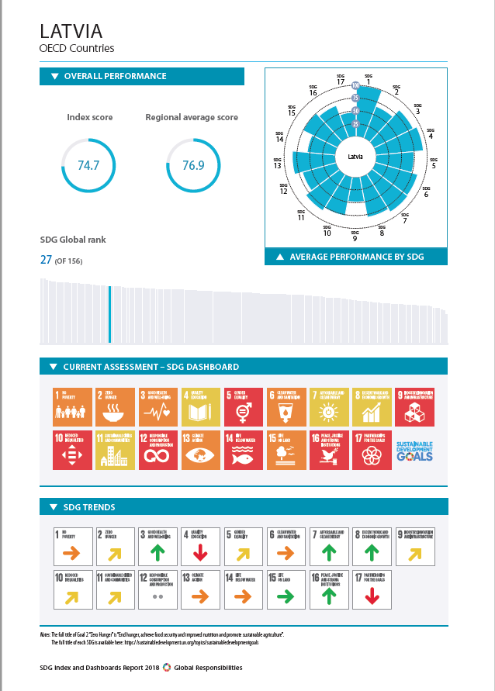

IAM tiek integrēti Latvijas plānošanas sistēmā
Latvijā nav tādu jomu, kurās nozares politika netiek īstenota, bet daudzās to varētu darīt efektīvāk un ieguldīt vairāk

Slide 5
NAP2027 ietvars/ avots
publiskie ieguldījumi (VB)
ES daudzgadu budžets
2021.-2027. (MFF)
      jādefinē, ņemot vērā
      NAP2020 un nozaru politiku vidusposma izvērtējumi
      LATVIJA 2030 mērķu aktualitāte
      Dienaskārtība 2030 ar 17 IAM un 169
      Globālās attīstības tendences:
      uzticēšanās krīze/ polarizācija
      sabiedrības novecošanās
      migrācija un urbanizācija
      ceturtā industriālā revolūcija
      klimata pārmaiņas
      tautsaimniecības integrācija globālajās vērtību ķēdēs u.c.
Notes:
NAP2027 izstrādes ietvars, nacionāla un globāla līmeņa ietekmes

Slide 6
NAP2027 pamatpieņēmumi - aksiomas
      atbildīga finanšu politika/ cikliskums
      Produktivitāte - konkurētspējas atslēga
      Inovācija
      digitālā ekonomika
      līdzsvarota attīstība (9+21 modelis)
      nevienlīdzības mazināšana/ vienlīdzīgas iespējas
      sabiedrības uzticēšanās
Notes:
NAP2027 izstrādes ietvars, nacionāla un globāla līmeņa ietekmes

Slide 7
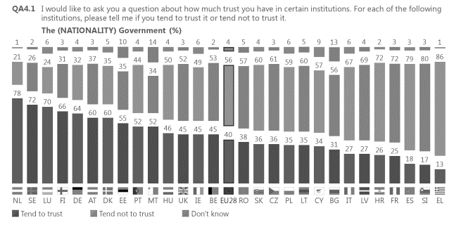
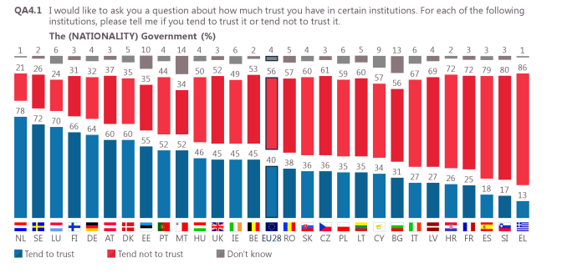
Uzticības krīze un sekojošā nenoteiktība
Eurobarometer, 2017

Slide 8










stabila izaugsme un dzīves kvalitātes pieaugums ikvienam iedzīvotājam
Tautas ataudze un
dzīvildze
DZīves vide
ZInāšanas un prasmes
kultūra, sports, Atpūta
materiālā labklājība
Valstiskums un pilsoniskā
apziņa
Foto: Porapak Apichodilok
Notes:
NAP 2027 jaunā pieeja:

Slide 9
TAUTAS ATAUDZE UN DZĪVILDZE
Dzimstība
Veselīgs dzīvesveids
Veselības aprūpe
Sociālā iekļaušana
tautas ataudze un dzīvildze
raksturo cilvēka fizisko un emocionālo veselības stāvokli, dzīves apstākļus, vēlmi radīt atvases un dzīvot ilgu un aktīvu mūžu …
KĀ MĒRĪSIM?
Summārais dzimstības koeficients
Jaundzimušo sagaidāmais veselīga mūža ilgums
Paredzamais vidējais mūža ilgums jaunpiedzimušajiem
Nabadzīgie iedzīvotāji, kas izkļuvuši no nabadzības riska zonas (%)
Medicīniski novēršamā mirstība uz 100 000 iedzīvotājiem
Latvijas pieaugušo iedzīvotāju (15-74 gadu vecumā) īpatsvars, kuri regulāri īsteno aktīvas brīvā laika nodarbes

Slide 10
Zināšanas un prasmes
Izglītība un mācības
Zināšanu radīšana
ZInāšanas un prasmes
atbild par radošu cilvēku izaugsmi, zināšanu un prasmju ieguvi, to pielietošanu un radīšanu …
KĀ MĒRĪSIM?
Dalība pieaugušo izglītībā pēdējās 4 nedēļās (25-74 gadi, %)
Izglītojamie %, no 5-29 gadu veciem iedzīvotājiem
Izglītības indekss (Education Index)
Pamata vai augstākās digitālās prasmes, personu % 16-74 gadi
Ieguldījumi pētniecībā un attīstībā (% no IKP)
Summārais inovācijas indekss (Summary European Innovation Index)
Iedzīvotāju īpatsvars (25-64 gadi) ar izglītības līmeni zemāku par pamatizglītību
Jauniešu (15 gadi) lasītprasmes, matemātikas un dabaszinātņu kompetenču līmenis OECD PISA standartā - augstākie kompetenču līmeņi (5.un 6.līmenis)

Slide 11
Materiālā labklājība
Darbs
Produktivitāte un konkurētspēja
Ienākumi
Uzkrājumi stabilitātei
materiālā labklājība
iespēja strādāt cienīgu darbu, gūt ienākumus un radīt pievienoto vērtību, veidot uzkrājumus un saņemt kvalitatīvus pakalpojumus …
KĀ MĒRĪSIM?
Darba ražīgums stundā 2010 = 100% (Eurostat)
Nodarbinātība zināšanu ietilpīgās darbībās, % no kopējās
Nodarbinātības līmenis %, personas 15-74 gadi
Nefinanšu investīcijas (% no IKP)
Mājsaimniecību rīcībā esošie tiešie neto ienākumi, EUR/mēnesī vidēji uz vienu mājsaimniecības locekli, un variācijas koeficients reģionu līmenī
S80/S20 ienākumu nevienlīdzības (kvintiļu attiecības) indekss
Summārie izdevumi no kopbudžeta izglītībai, veselības aprūpei, kultūrai, atpūtai, reliģijai, EUR/ gadā, vidēji uz vienu mājsaimniecības locekli
Kopējie mājsaimniecību finanšu aktīvi, EUR uz vienu iedzīvotāju

Slide 12
Dzīves vide
Daba un vide
Tehnoloģiskā vide
  Mobilitāte
  Enerģijas pieejamība
  Digitālā transformācija
Mājoklis
DZīves vide
raksturo svarīgāko pakalpojumu (transports, mājoklis, elektroenerģija, elektroniskie sakari) kvalitāti un pieejamību un apkārtējās vides kvalitāti un tīrību …
KĀ MĒRĪSIM?
Siltumnīcefekta gāzu emisijas, tonnas uz 1 milj.EUR no IKP (1990=100%)
Pārstrādātie sadzīves atkritumi, % no radītajiem
Lauku putnu indekss
Energy Trilemma Index
Transporta infrastruktūras indekss
Digital Economy and Society index (DESI)
Mājokļa platība, m2 vidēji uz vienu mājsaimniecības locekli
Mājsaimniecības, kas dzīvo slikta stāvokļa un pārapdzīvotos mājokļos (%)

Slide 13




  Kultūra, sports un atpūta
Aktīva atpūta
Pasākumu apmeklēšana
kultūra, sports, atpūta
aktivitāšu kopums, kas vērsts uz labsajūtu, spēku atjaunošanu un intelektuālā potenciāla atraisīšanu, kultūras vērtību saglabāšanu un jaunradi …
KĀ MĒRĪSIM?
Dalībnieku skaits mākslinieciskās pašdarbības kolektīvos (uz 100 000 iedzīvotājiem)
Iedzīvotāji (15-74 gadi), kuri regulāri īsteno aktīvas brīvā laika nodarbes
Kultūras iestāžu apmeklējumi gadā (vidēji uz 1 iedzīvotāju)
Iedzīvotāji 10+ gadu vecumā, kuri pēdējos 12 mēnešos ir apmeklējuši sporta pasākumus, % no respondentiem

Slide 14
  Valstiskums un pilsoniskā apziņa
Drošība
Tiesiskums
Piederība, saliedētība, līdzdalība
valstiskums un pilsoniskā apziņa
ietver piederības sajūtu valstij, līdzdalību sabiedriskos procesos, iedzīvotāju savstarpēju uzticēšanos un pārliecību par savu drošību un tiesību aizsardzību …
KĀ MĒRĪSIM?
Smagu un sevišķi smagu noziedzīgo nodarījumu īpatsvars no kopējā reģistrēto noziedzīgo nodarījumu skaita
Mirušo skaits no ārējiem nāves cēloņiem uz 100 000 iedzīvotāju
Latvija ir droša vieta dzīvošanai; respondentu % 18+ gadu vecumā, kuri piekrīt vai gandrīz piekrīt
Iedzīvotāju gatavība aizsargāt valsti; respondentu % 18+ gadu vecumā, kuri piekrīt vai gandrīz piekrīt
Integrēts tiesiskuma indekss
Iedzīvotāju pilsoniskās līdzdalības indekss
Iedzīvotāju savstarpējās uzticēšanās īpatsvars (%)
Iedzīvotāju politiskās uzticēšanās indekss
Iedzīvotāju, kuri prot latviešu valodu un to dzimtā valoda nav latviešu valoda, īpatsvars no visiem valsts iedzīvotājiem, %

Slide 15


NAP2027 STRUKTŪRA
mērķis
6 prioritātes
18 rīcības virzieni
43 rādītāji
Integrēts valsts attīstības rādītājs (dzīves kvalitātes indekss)
integrēti rādītāji
integrēti rādītāji
rādītāji
Projekti,
rīcībpolitikas
Stabila izaugsme un dzīves kvalitātes pieaugums ikvienam iedzīvotājam
Dzimstība
Summārais dzimstības koeficients
Tautas ataudze un dzīvildze
Veselīgs dzīvesveids
Zināšanas, prasmes
Paredzamais mūža ilgums jaunpiedzi-mušajiem
Veselības aprūpe
mērķis
rādītājs
Materiālā labklājība
Sociālā iekļaušana
Dzīves vide
Kultūra, sports, Atpūta
Valstiskums, pilsoniskā apziņa

Slide 16
NAP2027 izstrādes laika grafiks
2019
Plaša ekspertīze, metodikas izstrāde, attīstības rādītāju īpatsvaru un robežvērtību definēšana, finansējuma limitu sadalījums, projektu/iniciatīvu atlase
janvāris
marts
maijs
jūlijs…
2.I-30.I
NAP2027 kodola sabiedriskā apspriešana
līdz 19.IV
Stratēģiskais ietekmes uz vidi novērtējums (SIVN)
3.V-1.VI
NAP2027 (+SIVN) gala redakcija MK
NAP2027 apstiprināšana
31.I-29.III
NAP2027 1.redakcija MK
Eiropas Semestra ietvara sarunas
1.IV-3.V
NAP2027 1.redakcijas sabiedriskā apspriešana
Indikatīvi ES
vienošanās MFF
līdz 21.VI
NAP2027 gala redakcija(+SIVN) Saeimā
ES fondu Darbības programmas veidošana
Paralēli darbs ar ES nākotni (budžets, politikas)
Notes:
Pēterim

Slide 17
Ar atbildību par Latvijas nākotni!
www.pkc.gov.lv/nap2027
@NAP2020

